Slide 1
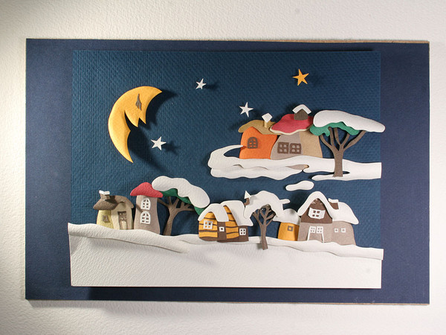
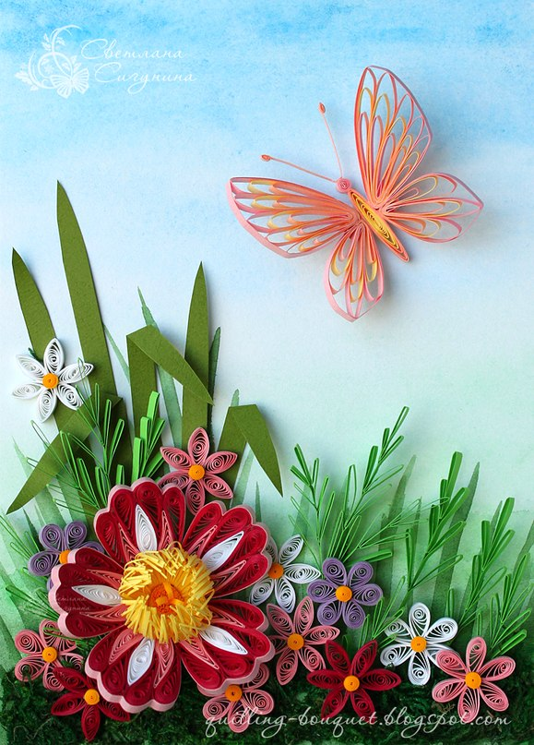
Мастерим бумажный мир
Государственное бюджетное дошкольное образовательное учреждение детский сад № 17 комбинированного вида Кировского района Санкт-Петербурга
воспитатель высшей квалификационной категории
Дадаханова Фатима Тулягановна

Slide 2
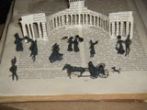
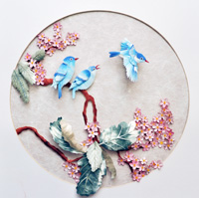
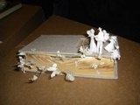
Бумажное искусство
Искусство моделирования бумажных художественных композиций на плоскости и создание трехмерных скульптур можно объединить под одним названием – бумагопластика .
Бумагопластика – это, по сути, объемная аппликация. Различные элементы композиции могут располагаться на разном уровне в трехмерной проекции. Поделки в технике бумагопластики иногда имеют вид картин, открыток, оформляются на жестком фоне, в рамке или без нее. А иногда такие поделки существуют самостоятельно, без строгой привязки к фону. Например, это могут быть бумажные цветы, собранные в букет, отдельные фигурки и так далее.

Slide 3
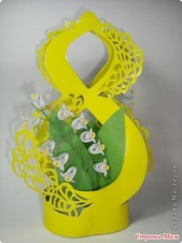
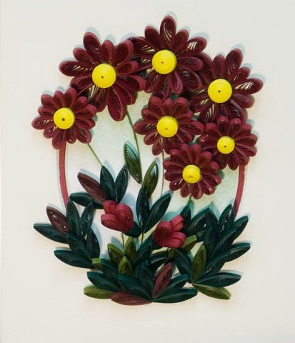
Удивительный материал - бумага
Натуральный, благородный, благодарный.
А какой неожиданно пластичный! В зависимости от замысла и назначения изделия, применяют бумагу, различающуюся по толщине, фактуре, текстуре и цвету. Смотришь на результат, и с трудом верится, что это всего лишь тонкие листы прессованной целлюлозы.

Slide 4
Удивительный материал - бумага
Бумага – один из самых простых, доступных, легко обрабатываемых материалов. С изделиями из бумаги мы знакомимся с самого раннего детства. Для аппликации подходит цветная бумага, бархатная, картон. Для работы, связанной со складыванием, используют тонкую писчую и цветную бумагу. Картон, полукартон, плотная бумага применяются для изготовления различных конструкций.

Slide 5
Виды бумагопластики:
Оригами
Модульное оригами
Торцевание
Квиллинг
Бумажная скульптура
Объемные композиции

Slide 6
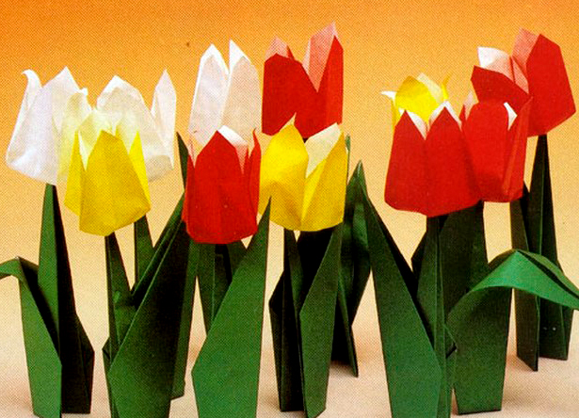
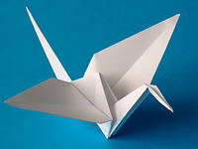
Оригами
Это японское искусство складывания из бумаги фигурок людей, животных, геометрических тел - игровая технология, бумажный конструктор, способствующий формированию устойчивого интереса к продуктивной деятельности, обеспечивающий преемственность между учебой и игрой. В России оригами как дидактическое средство нашло применение в дошкольной педагогике

Slide 7
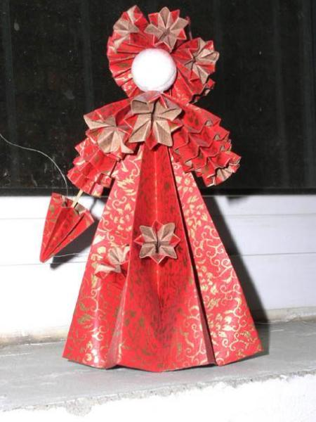
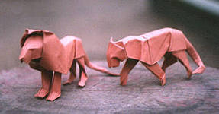
Модульное оригами
Это новое модное направление искусства создания бумажных фигурок. Поделки модульного оригами выполняются из нескольких частей-модулей, которые могут сложить даже младшие школьники. Легкое движение рук и модули превращаются в зверей, птиц, корабли и даже рыцарские замки. Для поделок подходят даже листы из старых журналов.

Slide 8
Торцевание
Торцевание- это своеобразный вид аппликации из бумаги. Таким способом могут создаваться мозаичные изображения. В основе торцевания лежит принцип вырезания квадратиков из гофрированной бумаги нужного цвета и размера, в зависимости от выполняемого изделия. Вырезанные квадратики с помощью клея или зубочистки закрепляются на поверхности формы. Торцеванием можно выполнить всевозможные панно, декоративные открытки, сюжетные композиции. Материалом для выполнения таких работ служит обычная цветная бумага, а также гофрированная.

Slide 9
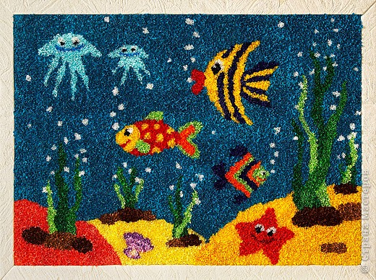
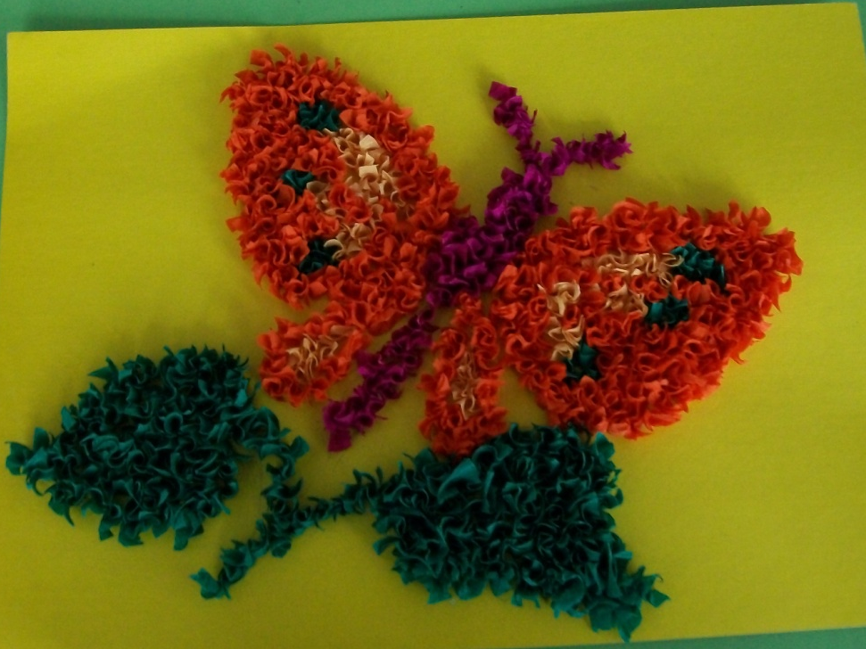
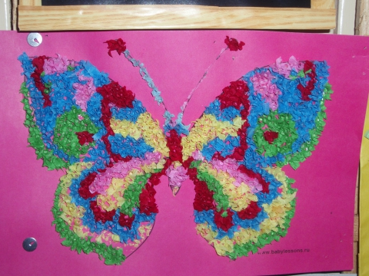
Торцевание

Slide 10
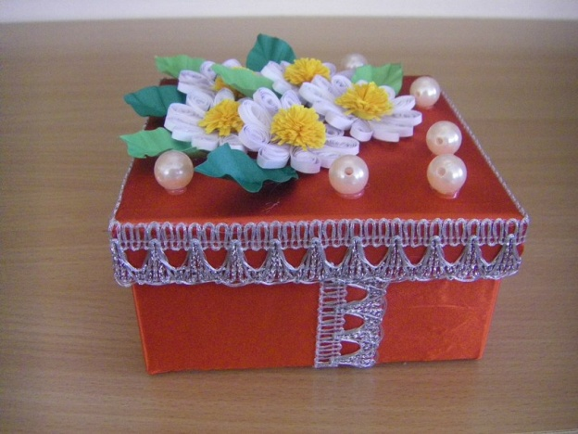
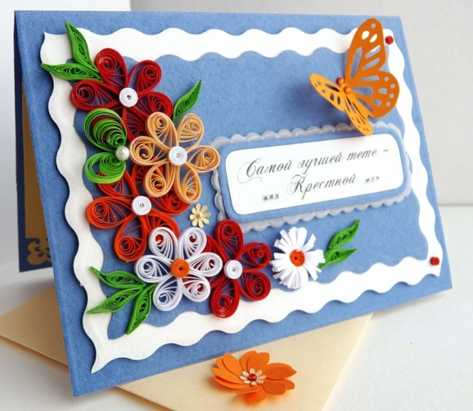
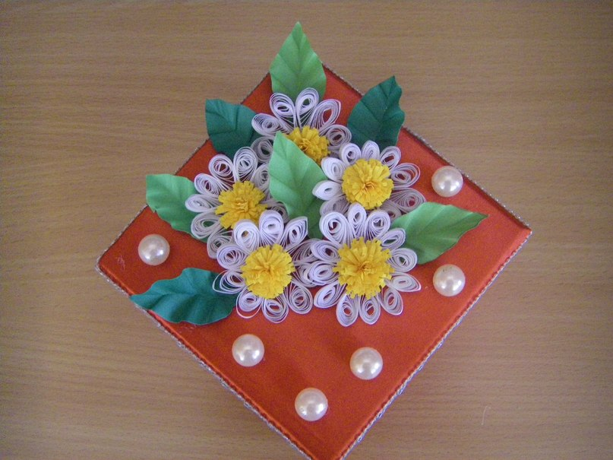
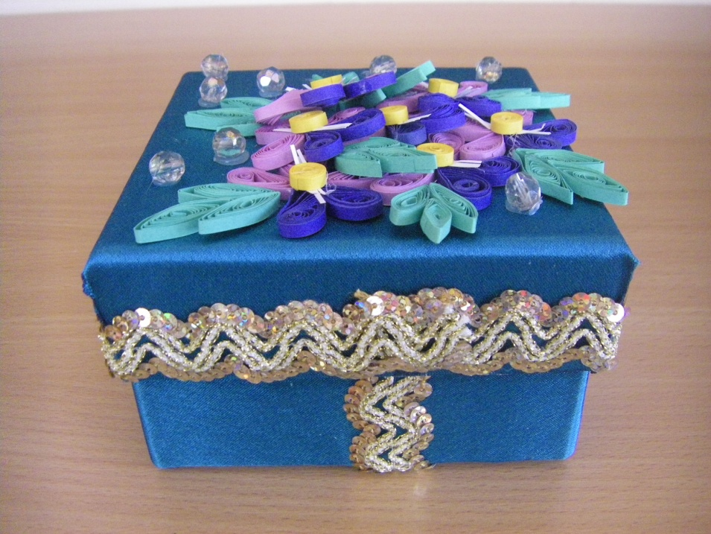
Квиллинг
Технику квиллинга (квиллинг, бумагокручение, бумажная филигрань) применяют для изготовления объёмных открыток, украшения предметов, создания декоративных панно и даже объёмных скульптур. Каждая композиция состоит из бумажных элементов различной формы, приклеенных к основе или склеенных между собой. В такой технике делают открытки, панно, с его помощью декорируют предметы быта (коробочки, рамочки для фотографий и т.п.), из полосок бумаги также изготавливают ажурную и оригинальную бижутерию.

Slide 11
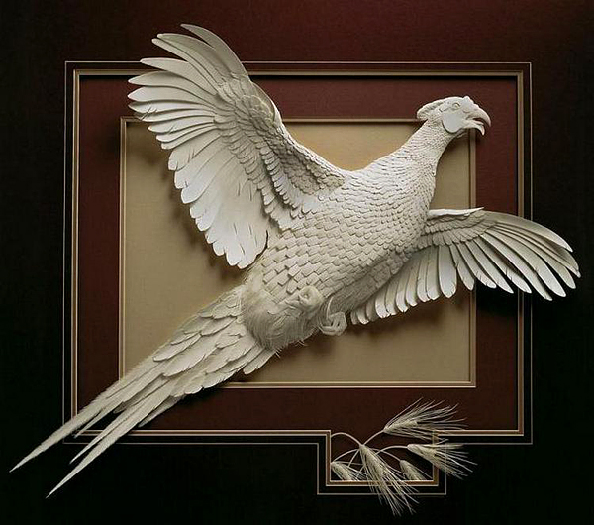
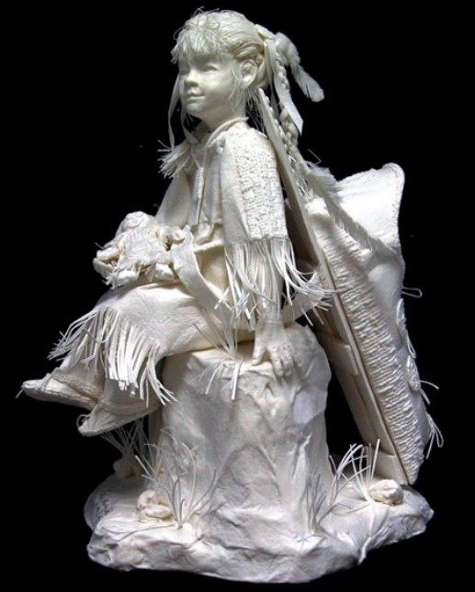
Бумажная скульптура
Что такое скульптуры из бумаги? Скульптурой из бумаги техникой папье-маше, то есть наклеивание маленьких кусочков бумаге на форму (скульптуру) из мягкого материала, с последующим ее удалением.

Slide 12
Бумагопластика в детском творчестве
Бумагопластика также развивает у детей психические процессы: восприятие, внимание, воображение, память, мышление.
Дети через практическую деятельность лучше воспринимают пространственные отношения окружающего мира.
Решаются и педагогические задачи: развитие мелкой моторики пальцев рук, усидчивости, усердия, аккуратности, сотрудничества.

Slide 13
Бумагопластика в детском творчестве
Бумагопластика считается адекватным видом детской деятельности, позволяющим целенаправленно развивать познавательные и творческие способности детей.
Задачи, которые решаются во время совместной деятельности:
стимулирование познавательных мотивов, сочетая речевую и продуктивную деятельность
обогащение чувственной среды, осуществление работы по накоплению информации об окружающем мире
создание условий для овладения способами и приёмами для создания конкретного образа
формирование самостоятельности, инициативы, творческого потенциала, художественного вкуса

